Slide 1
Курс Python разработчик
13. Итераторы и генераторы, деббагер

Slide 2
Обзор тем лекции
Итераторы, генераторы
Использование дебаггера
Взаимодействие с файловой системой
Регулярные выражения

Slide 3
Итераторы
Итерируемый объект – объект, который позволяет «возвращать» элементы себя по одному за раз
В Python – списки, строки, кортеж, словари, файлы
>>> [1,2,3]
>>> '111'
>>> (1,2,3)
>>> {1:1, 2:2}
>>> file = open('raw_data.txt')

Slide 4
Итераторы
Благодаря этому итерируемые объекты могут применяться в циклах for или других функциях которые поддерживают работу с итерируемыми объектами – zip(), map() и т.д.
>>> list(zip([1,2,3], [4,5,6]))
>>> [(1,4), (2,5), (3,6)]

Slide 5
Итераторы
Итерируемый объект в Python – объект класса который содержит магический метод __iter__ который возвращает объект итератора
Данные объекты используются как аргументы для встроенной функции iter
Итерируемый объект — это любой объект, от которого встроенная функция iter() может получить итератор

Slide 6
Итераторы
>>> my_list = [1,2,3]
>>> iter(my_list)
<list_iterator object at 0x000002BEA34149A0>
Фактически функция iter() неявно вызывается каждый раз при использовании цикла for

Slide 7
Итераторы
>>> iterable_list = iter(my_list)
>>> next(iterable_list)
1
>>> next(iterable_list)
2
>>> next(iterable_list)
3
>>> next(iterable_list)
Traceback (most recent call last):
File "<stdin>", line 1, in <module>
StopIteration

Slide 8
Итераторы
>>> for item in my_list:
print(item**2)
>>> iterable_list = iter(my_list)
>>> while True:
try:
item = next(iterable_list)
except StopIteration:
break
else:
print(item**2)

Slide 9
Итераторы
Итераторы - это любой объект, реализующий метод __next__ без аргументов, который должен вернуть следующий элемент или ошибку StopIteration. Также он реализует метод __iter__ и поэтому сам является итерируемым объектом.

Slide 10
Итераторы
Класс, который хочет быть итератором, должен реализовывать два метода:
метод __next__(),
метод __iter__(), возвращающий self
Реализуем итератор который принимает последовательность и при итерации по данной последовательности будет выводить квадраты элементов
>>> lst = [1, 2, 3, 4, 5]
>>> itr = MySquareIterator(lst)
>>> for item in itr: print(item, end=' ')
1 4 9 16 25

Slide 11
Итераторы
class MySquareIterator:
def __init__(self, obj):
self.list = obj
self.index = 0
def __iter__(self):
return self
def __next__(self):
try:
i = self.list[self.index]
except IndexError:
raise StopIteration
self.index += 1
return i**2

Slide 12
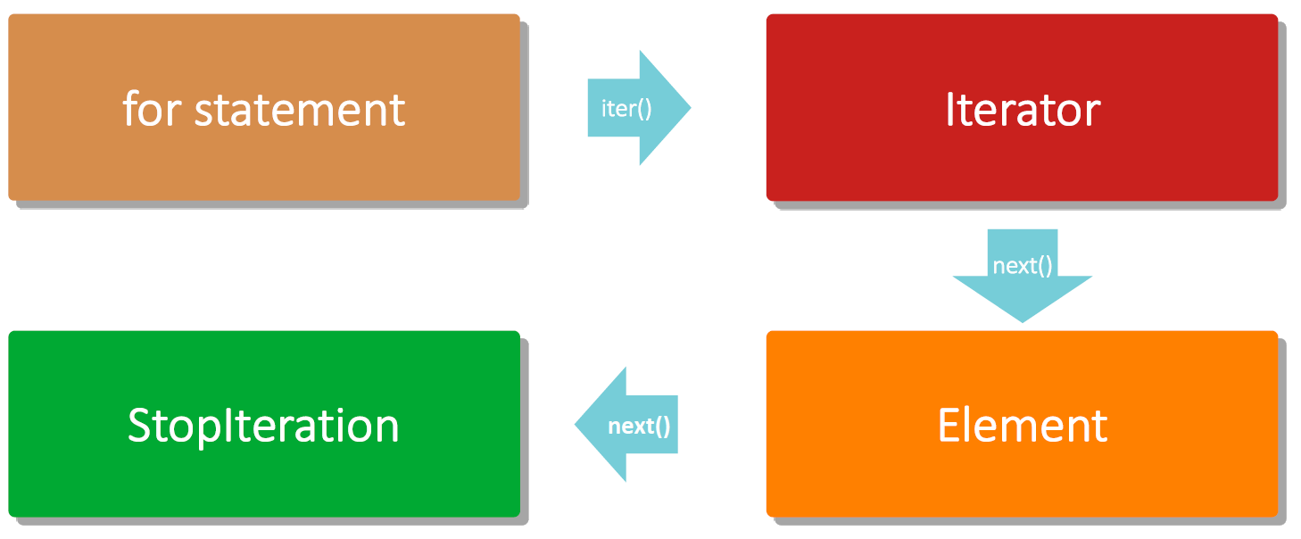
Итераторы

Slide 13
Генераторы
Генератор - функция, которая возвращает итератор генератора.
Она выглядит как нормальная функция, за исключением того, что она содержит выражения yield вместо return для создания ряда значений, используемых в цикле for или которые могут быть получены по одному с помощью функции next().

Slide 14
Генераторы
В объекте-генераторе определены методы __next__ и __iter__, то есть реализован протокол итератора, с этой точки зрения, в Python любой генератор является итератором.
Концептуально, итератор — это механизм поэлементного обхода данных, а генератор позволяет отложено создавать результат при итерации.
Генератор - это своего рода итератор, который знает только как создать следующий элемент

Slide 15
Генераторы
Генератор может создавать результат на основе какого то алгоритма или брать элементы из источника данных(коллекция, файлы, сетевое подключения и пр) и изменять их. Ярким примером являются функции range и enumerate
range генерирует ограниченную арифметическую прогрессию целых чисел, не используя никакой источник данных. enumerate генерирует двухэлементные кортежи с индексом и одним элементом из итерируемого объекта.

Slide 16
Генераторы
Использование генераторов упрощает разработку
class EndlessOddGenerator:
def __init__(self):
self.start = 1
def __next__(self):
result = self.start
self. start += 2
return result
def __iter__(self):
return self
for i in EndlessOddGenerator():
print(i)
if i > 100: break

Slide 17
Генераторы
Использование генераторов упрощает разработку
def endless_odd_generator():
i = 1
while True:
yield i
i += 2
for i in endless_odd_generator():
print(i)
if i > 100: break

Slide 18
Генераторы
yield from
Для обхода ограниченно вложенных структур, традиционный подход использовать вложенные циклы. Тот же подход можно использовать когда генераторная функция должна отдавать значения, порождаемые другим генератором.
Например нам необходимо извлечь элементы последовательностей в одну последовательность
[1, 2, 3], {'A', 'B', 'C'}, '...' > [1, 2, 3, 'A', 'B', 'C', '.', '.', '.']

Slide 19
Генераторы
yield from
Можно предусмотреть цикл внутри цикла в генераторной функции
def chain(*iterables):
for it in iterables:
for i in it:
yield i

Slide 20
Генераторы
yield from
Или использовать yield from
def chain(*iterables):
for it in iterables:
yield from it
yield from используется для создании прямого канала между внутренним генератором и клиентом внешнего генератора

Slide 21
Генераторы
Генераторные выражения
Похожи на выражения списков за исключением скобок
>>> my_gen = (x * x for x in range(10))
<generator object <genexpr> at 0x7fe76f7e5db0>

Slide 22
Генераторы
Итераторы / Генераторы
Важное:
Любой генератор – это итератор, но не наоборот
Генераторы занимают меньше места так ка значения получаются при непосредственном обращении к нему
Генератор и итератор – исчерпываемые объекты, после окончания их работы их нужно переинициализировать

Slide 23
Генераторы
>>> def gen():
... for i in range(1,3):
... yield i
...
>>> my_gen = gen()
>>> next(my_gen)
1
>>> next(my_gen)
2
>>> next(my_gen)
Traceback (most recent call last):
File "<stdin>", line 1, in <module>
StopIteration
>>> list(my_gen)
[]
>>> my_gen = gen()
>>> list(my_gen)
[1, 2]

Slide 24
Использование дебаггера
Самое простое решение для исследования проблемного участка кода – использование print для вывода информации о переменных и объектах
Данное решение корректно, однако примитивно – выведет только указанную информацию и не более, будет «захломлять» вывод и т.д.

Slide 25
Использование дебаггера
Второй вариант – использование дебаггеров встроенных в IDE
Ключевым понятием является breakpoint
Breakpoint — это сигнал, который указывает отладчику временно приостановить выполнение программы в определенный момент кода.

Slide 26
Использование дебаггера
Третий вариант – использование встроенной библиотеки pdb
Работа с pdb
pdb является частью стандартной библиотеки Python, поэтому она всегда есть и доступна для использования. Это может быть спасением, если вам нужно отладить код в среде, где у вас нет доступа к отладчику графического интерфейса пользователя, с которым вы знакомы

Slide 27
Использование дебаггера
В pdb контрольные точки выставляются с помощью pdb.set_trace() или начиная с версии 3.7 с помощью встроенной функции breakpoint()
>>> for i in range(10):
breakpoint()
print(i)

Slide 28
Использование дебаггера
Команды
w(here) - выводит информацию о позиции в которой сейчас находитесь;
s(tep) - "step into", перейти во внутрь вызова объекта, если это возможно, иначе перейти к следующей строке кода;
n(ext) - "step over" (перешагнуть), перейти к следующей строке кода;
unt(il) - перейти к следующей строке кода, но гарантировано чтобы номер строки был больше чем текущий. Пример: если вы находитесь в конце тела цикла, но это не последняя итерация, то вас не отправит в начало тела цикла, а выполнится весь цикл и отладчик встанет на следующей строке после цикла, в отличии от next;

Slide 29
Использование дебаггера
Команды
r(eturn) - завершить ("выйти из") текущую функцию;
u(p) - подняться на один стек-фрейм вверх;
d(own) - опуститься на один стек-фрейм вниз;
j(ump) <lineno> - перепрыгнуть на указанную строку кода не выполняя код находящийся между текущей позицией и указанной. Исключение составляют циклы for и код в блоке finally (т.к. должен быть обязательно выполнен). Также, вы можете перепрыгивать только внутри текущего фрейма (т.е. нижнего фрейма).

Slide 30
Использование дебаггера
Команды
l(ist) [<first> [,<last>]] - печать исходного кода. Без передачи аргументов
выводится +5 сверху и +5 снизу строк кода. Можно передать два аргумента "first" и "last" - номера строк диапазон которых надо выводить,
если передать только один аргумент, то произойдет вывод +5 сверху и
+5 снизу строк относительно указанного номера строки;
p <expression>, pp <expression> - "print" и "pprint" соответственно;
display <expression> - отображает значение выражения (с учетом его предыдущего значения);
a(rgs) - выводит аргументы функции;
whatis <arg> - выведет тип объекта;

Slide 31
Взаимодействие с файловой системой
Для взаимодействия с файловой системой используется библиотека os или pathlib
>>> import os, pathlib
>>> folder = 'my_folder/'
>>> folder_path = pathlib.Path(folder)
>>> os.scandir(folder)
>>> folder_path.iterdir()
# получает список файлов и субдиректорий включая информацию об атрибутах файлов

Slide 32
Взаимодействие с файловой системой
Для взаимодействия с файловой системой используется библиотека os или pathlib
>>> import os, pathlib
>>> folder = 'my_folder/'
>>> folder_path = pathlib.Path(folder)
>>> os.mkdir(folder)
>>> folder_path.mkdir(exists_ok=True)
# создает директорию, exists_ok игнорирует существующие папки

Slide 33
Взаимодействие с файловой системой
Для взаимодействия с файловой системой используется библиотека os или pathlib
>>> import os, pathlib
>>> folder = 'my_folder/'
>>> folder_path = pathlib.Path(folder)
>>> os.rmdir(folder)
>>> folder_path.rmdir()
# удаляет директорию

Slide 34
Взаимодействие с файловой системой
Для взаимодействия с файловой системой используется библиотека os или pathlib
>>> import os, pathlib
>>> file = 'my_folder/data.txt'
>>> file_path = pathlib.Path(file)
>>> os.remove(file)
>>> os.unlink(file)
>>> file_path.unlink()
# удаляет файл

Slide 35
Взаимодействие с файловой системой
Для взаимодействия с файловой системой используется библиотека os или pathlib
>>> import os, pathlib
>>> file = 'data.txt'
>>> file_path = pathlib.Path(file)
>>> os.rename(file, "new_" + file)
>>> file_path.rename("new_" + file)
# переименовывает файл

Slide 36
Взаимодействие с файловой системой
Для взаимодействия с файловой системой используется библиотека os или pathlib
>>> import os, pathlib
>>> os.name - имя операционной системы. Доступные варианты: 'posix', 'nt', 'mac', 'os2', 'ce', 'java’.
>>> os.environ - словарь переменных окружения. Изменяемый (можно добавлять и удалять переменные окружения).
>>> os.getlogin() - имя пользователя, вошедшего в терминал (Unix).
>>> os.environ - словарь переменных окружения. Изменяемый (можно добавлять и удалять переменные окружения).

Slide 37
Регулярные выражения
Регулярными выражениями называются шаблоны, которые используются для поиска соответствующего фрагмента текста и сопоставления символов.
Грубо говоря, нам необходимо задать проверку валидности введённого email-адреса, так как в этой строке может оказаться совершенно любой набор символов, а нам это не нужно.
Чтобы выявить ошибку при вводе некорректного адреса электронной почты, можно использовать следующее регулярное выражение:
r'^[a-zA-Z0-9_.+-]+@[a-zA-Z0-9-]+(?:\.[a-zA-Z0-9-]+)+$'

Slide 38
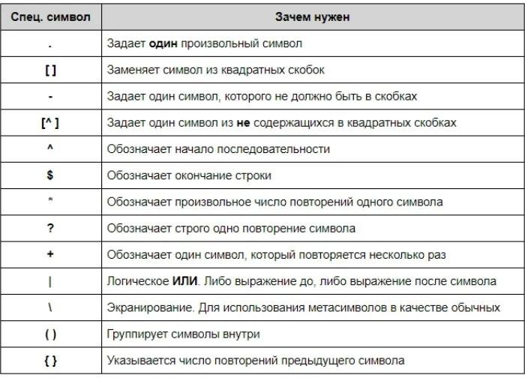
Регулярные выражения
По сути, наш шаблон — это набор символов, который проверяет строку на соответствие заданному правилу.

Slide 39
Регулярные выражения
Для работы с регулярными выражениями в Python используется встроенная библиотека re
>>> import re
>>> result = re.match(r'AV', 'AV Analytics Vid AV’)
>>> print(result.group())
AV
# Этот метод ищет по заданному шаблону в начале строки

Slide 40
Регулярные выражения
Для работы с регулярными выражениями в Python используется встроенная библиотека re
>>> import re
>>> result = re.search(r'Analytics ', 'AV Analytics Vid AV’)
>>> print(result.group())
Analytics
# Этот метод ищет по заданному шаблону по всей строке (до первого совпадения)

Slide 41
Регулярные выражения
Для работы с регулярными выражениями в Python используется встроенная библиотека re
>>> import re
>>> result = re.findall(r'AV', 'AV Analytics Vid AV')
>>> print(result)
['AV', 'AV']
# Этот метод ищет по заданному шаблону по всей строке (все совпадения)

Slide 42
Регулярные выражения
Для работы с регулярными выражениями в Python используется встроенная библиотека re
>>> import re
>>> result = re.split(r'AV', 'AV Analytics Vid AV')
>>> print(result)
['', ' Analytics Vid ', '']
# Этот метод разделяет строку по заданному шаблону.

Slide 43
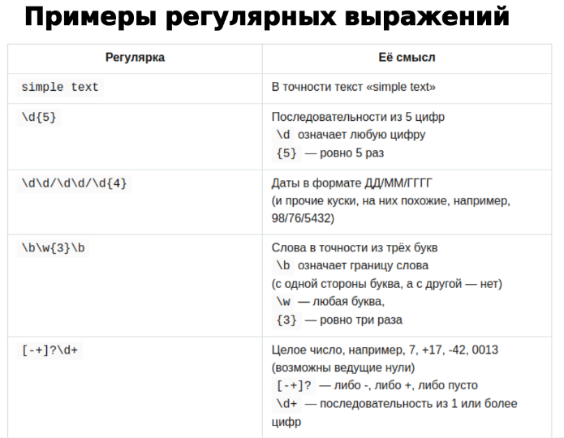
Регулярные выражения

Slide 44
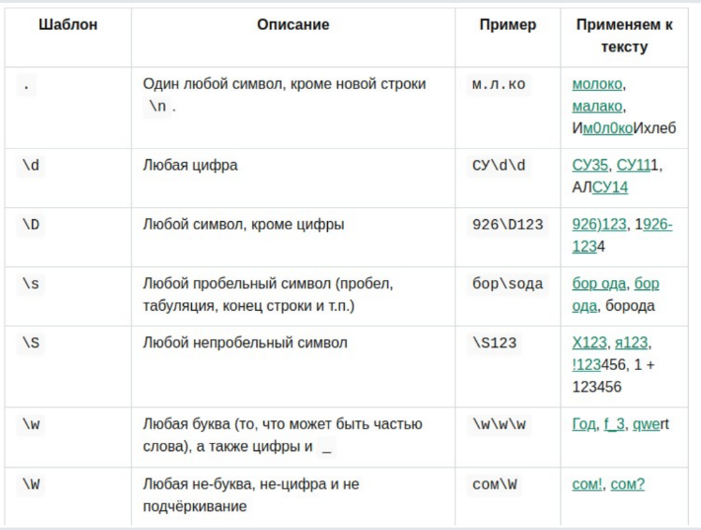
Регулярные выражения

Slide 45
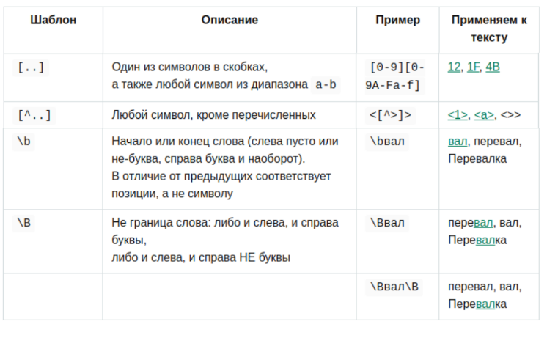
Регулярные выражения

Slide 46
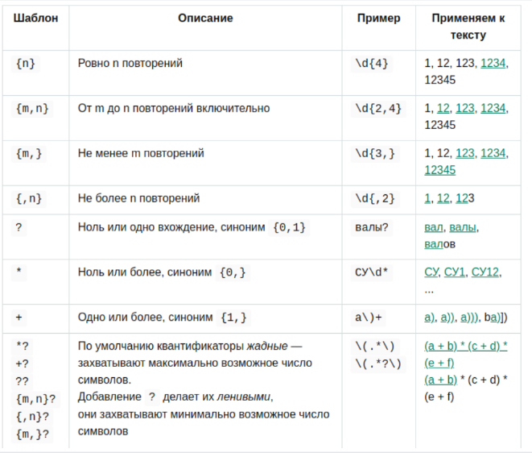
Регулярные выражения

Slide 47
Регулярные выражения
Полезные сайты
https://regexr.com/
https://regex101.com/
Создавать регулярные выражения – трудоемко и неочевидно, возможно найти готовое решение и в случае необходимости модифицировать его будет более выгодно

Slide 48
Обзор тем лекции
try/except блок
Блок finally и else
Создание собственных исключений

